Slide 1

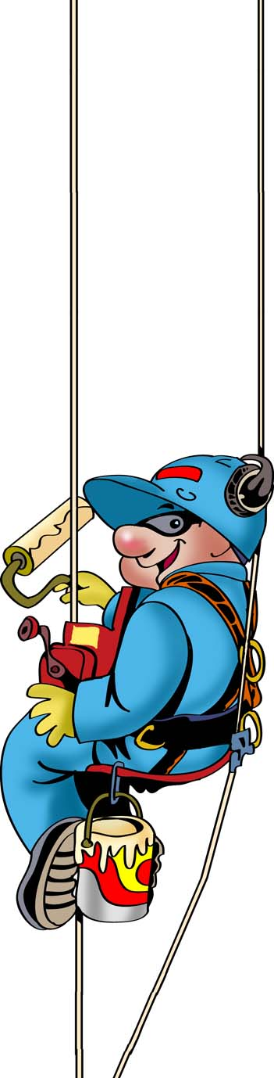
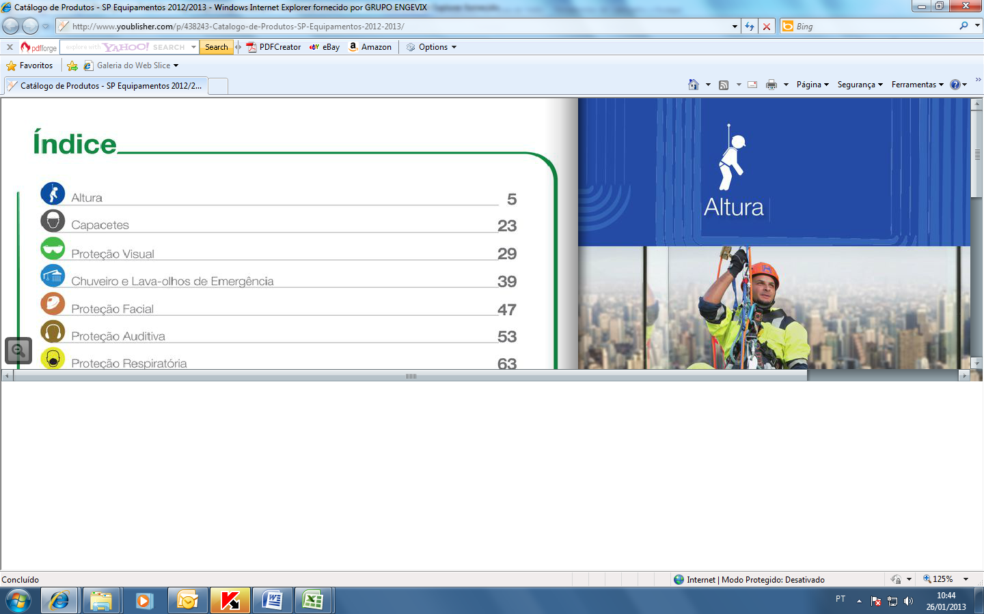
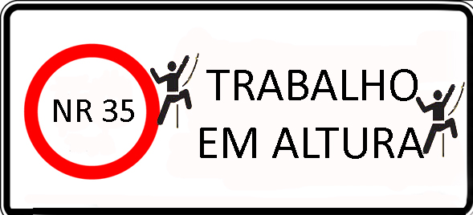

Slide 2
ESTE TREINAMENTO APLICA-SE A TODOS OS COLABORADORES QUE REALIZAM TRABALHO EM ALTURA.
Objetivo: Capacitar os profissionais para a execução dos trabalhos em altura, garantindo a sua integridade física e de outras pessoas que interagem direta ou indiretamente nesta atividade de risco

Slide 3
35.3.3 O empregador deve realizar treinamentos periódico bienal e sempre que ocorrer quaisquer das seguintes situações:
TREINAMENTO INICIAL – 8 HORAS – ITEM 3.2
RECICLÁGEM A CADA DOIS ANOS ITEM 3.3.1 – HORAS
MUDANÇAS NOS PROCEDIMENTOS, CONDIÇÕES OU OPERAÇÕES DE TRABALHO – ITEM 3.3.2
RETORNO DE AFASTAMENTO AO TRABALHO POR PERÍODO SUPERIOR A NOVENTA DIAS
EVENTO QUE INDIQUE A NECESSIDADE DE NOVO TREINAMENTO
MUDANÇA DE EMPRESA
TREINAMENTO
EXAME MÉDICO
AUTORIZADO
CAPACITAÇÃO
APTO

Slide 4
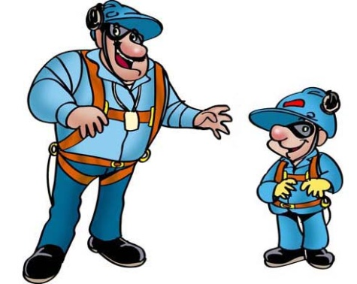
O QUE É TRABALHO EM ALTURA?
TRABALHO EM ALTURA é qualquer atividade onde o trabalhador atue acima do nível do solo e/ou desníveis de pisos.
Para trabalhos com desníveis acima de 2 metros é obrigatório o uso de equipamentos específicos.
  NORMA INTERNACIONAL
OHSAS 18001:2007 - SISTEMAS DE GESTÃO DA SEGURANÇA E
SAÚDE NO TRABALHO - ITEM 4.4.6.

Slide 5
Por que 2 metros?
Porque em torno desta
altura o organismo
humano recebe o
impacto que conseguirá
suporta sem maiores
conseqüências.

Slide 6

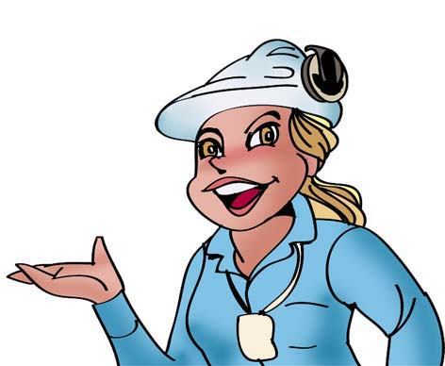
POR QUE PREVENIR TRABALHO EM ALTURA?
COMO PREVENIR?

Slide 7
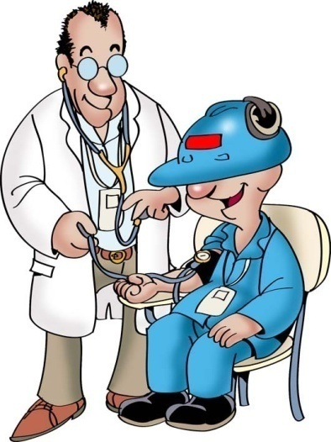
Controle médico
Procedimentos
Todo funcionário que executa serviços em alturas elevadas, deverá submeter-se mensalmente a um controle médico para verificação da pressão arterial e de problemas neurológicos, e por ocasião do exame admissional e periódico submeter-se a exames indicados pelo Médico do Trabalho quando forem constatadas alterações clínicas neurológicas.

Slide 8
Procedimentos
As Empreiteiras e prestadoras de serviço deverão apresentar os exames solicitados pelo Médico do Trabalho que foram descritos no PCMSO.

Slide 9
Para a realização de atividades em altura os trabalhadores devem:
  Possuir os exames específicos da função ASO - Atestado de Saúde Ocupacional;
  Estar em perfeitas condições físicas e psicológicas;
  Estar treinado e orientado sobre todos os riscos envolvidos.
PRESSÃO ARTERIAL
Quem tem PROBLEMAS de PRESSÃO NÃO DEVE realizar trabalhos em ALTURA.

Slide 10
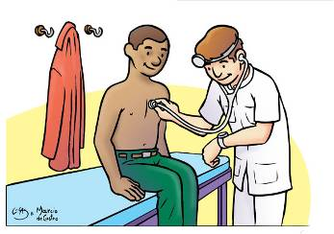
DOENÇAS FÍSICAS QUE IMPEDEM:
    Hipertensão Arterial;
    Epilepsia;
    Labirintite Crônica;
    Diabetes;
    Coluna Vertebral;
    Psiquiátricas (tranquilizantes ou anti depressivos);
    Visuais e Auditivas parciais;
    Que possibilite a perda de consciência repentina ou
    desequilíbrio.

Slide 11
CONDIÇÕES PARA TRABALHO EM ALTURA
Fisicamente –
1- Praticar Atividades Físicas regularmente;
2 – Alongamento antes de qualquer serviço
3 – Evitar o Uso de Alcool ou drogas
4- Realizar exames clínicos periódicos
Psicologicamente –
Recomenda-se que se realize exames psicológicos completo tais como. Distúrbios de comportamento, Temperamento, Acrofobia
Tecnicamente – Treinamentos periódicos não superiores a 18 meses.

Slide 12
TRABALHO EM ALTURA
DOCUMENTOS DE REFERÊNCIA
ABNT - ASSOCIAÇÃO BRASILEIRA DE NORMAS TÉCNICAS
NBR 6494:1990 - SEGURANÇA EM ANDAIMES.
NORMAS REGULAMENTADORAS DO MINISTÉRIO DO TRABALHO
NR-01 DE 08 DE JUNHO DE1978 - DISPOSIÇÕES GERAIS;
NR-06 DE 08 DE JUNHO DE1978 - EQUIPAMENTOS DE PROTEÇÃO INDIVIDUAL - EPI;
NR 34 – CONDIÇÕES E MEIO AMBIENTE DE TRABALHO NA INDÚSTRIA DA CONSTRUÇÃO E REPARAÇÃO NAVAL.
Considera – se trabalho em altura toda atividade executada em níveis diferentes, onde haja risco de queda capaz de causar lesão ao trabalhador.
NR – 35 – TRABALHOS EM ALTURA - 35.1.1 Essa norma estabelece os requisitos mínimos e as medidas de proteção para o trabalho em altura, envolvendo o planejamento, a organização e a execução, de forma a garantir a segurança e a saúde dos trabalhadores envolvidos direta ou indiretamente com esta atividade.
35.1.2 Considera- se trabalho em altura toda atividade executada acima de 2,00 m ( Dois metros) do nível inferior, onde haja risco de queda.

Slide 13
TRABALHO EM ALTURA
  ARTIGO / LEI
ARTIGO Nº 157 DE 22 DE DEZEMBRO DE 1977 - CONSOLIDAÇÃO DAS LEIS TRABALHISTAS - CUMPRIR E FAZER CUMPRIR AS NORMAS DE SEGURANÇA E MEDICINA DO TRABALHO; - INSTRUIR OS EMPREGADOS, ATRAVÉS DE ORDENS DE SERVIÇO, QUANTO ÀS PRECAUÇÕES A TOMAR NO SENTIDO DE EVITAR ACIDENTES DO TRABALHO OU DOENÇAS OCUPACIONAIS; ADOTAR AS MEDIDAS QUE LHES SEJAM DETERMINADAS PELO ÓRGÃO REGIONAL COMPETENTE.

Slide 14
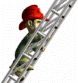




TRABALHO EM ALTURA
PERIGOS
RISCOS
Trabalho em altura
Quedas
Sistema elétrico energizado
Choque elétrico
Produtos químicos
Intoxicação
Fagulhas ou partículas suspensas
Corpo estranho nos olhos
Materiais
pérfuro-cortantes
Lesões cortantes

Slide 15
TRABALHO EM ALTURA
RESPONSABILIDADES
  EMPREGADOR
PROVER TODOS OS RECURSOS HUMANOS E MATERIAIS NECESSÁRIOS PARA APLICAÇÃO NA ÍNTEGRA DESTE PROCEDIMENTO.
  SETOR DE SMS
DETERMINAR A UTILIZAÇÃO PELO TRABALHADOR DOS EQUIPAMENTOS DE PROTEÇÃO INDIVIDUAL (EPI);
TREINAR E CONSCIENTIZAR OS FUNCIONÁRIOS QUANTO A ATITUDES DE SEGURANÇA NO TRABALHO;
TOMAR TODAS AS PROVIDÊNCIAS NECESSÁRIAS PARA ELIMINAR AS SITUAÇÕES DE RISCOS;
Eduardo Amaro Gomes 09/04/2011 PORTO DE GALINHAS – PE

Slide 16
TRABALHO EM ALTURA
SETOR DE SMS
ORIENTAR E ASSEGURAR AOS PROFISSIONAIS ENVOLVIDOS NA ATIVIDADE EM ALTURA, O USO DE CINTOS DE SEGURANÇA COM DOIS TALABARTES;
REALIZAR AVALIAÇÃO MÉDICA.
  SUPERVISORES E ENCARREGADOS
REALIZAR AS ATIVIDADES EM ALTURA CONFORME APLICAÇÃO/DESCRIÇÃO DESTE PROCEDIMENTO.
Eduardo Amaro Gomes 09/04/2011 PORTO DE GALINHAS – PE

Slide 17
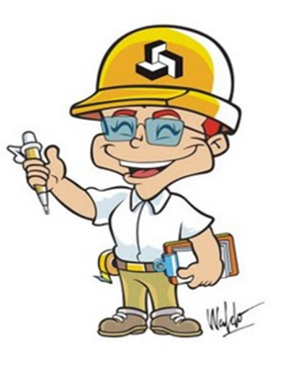
Planejamento, Organização e Execução
Todo trabalho em altura deve ser planejado, organizado e executado por trabalhador capacitado e autorizado;
Considera-se trabalhador autorizado para trabalho em altura aquele capacitado, cujo estado de saúde foi avaliado, tendo sido considerado apto para executar essa atividade e que possua anuência formal da empresa.

Slide 18

O QUE É UMA CONDIÇÃO IMPEDITIVA?
Condições impeditivas: situações que impedem a realização ou continuidade do serviço que possam colocar em risco a saúde ou a integridade física do trabalhador.

Slide 19
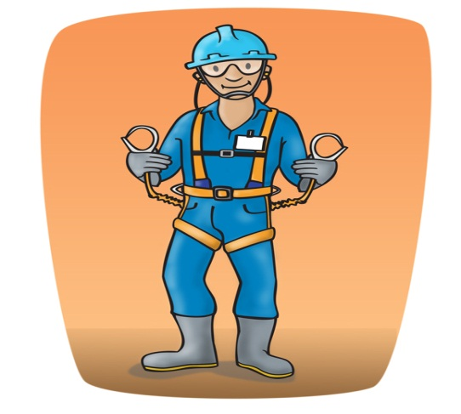
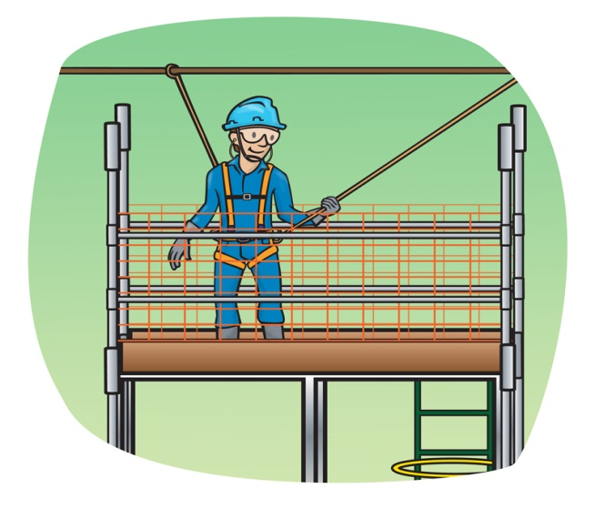
TRABALHO EM ALTURA
Acima de 2 metros obrigatório o uso de cinto de segurança com talabarte duplo.
Conectar acima da cabeça

Slide 20
TRABALHO EM ALTURA
    A empresa (estabelecimento) deve construir anteparos que garantam a segurança das pessoas contra a queda de materiais, ferramentas, etc, provenientes de níveis superiores, principalmente no caso de trabalhos sobrepostos em lajes, estruturas e similares.
    PARA TODO SERVIÇO REALIZADO, ACIMA DE 2,00 M, EM RELAÇÃO AO NÍVEL DO SOLO, É OBRIGATÓRIO O USO DO CINTO DE SEGURANÇA TIPO PÁRA-QUEDISTA COM DOIS TALABARTES E FIXADO EM MEIOS ADEQUADOS QUE PERMITAM O TRAVAMENTO CASO HAJA QUEDA DO USUÁRIO.

Slide 21
O QUE É EPI?

Slide 22
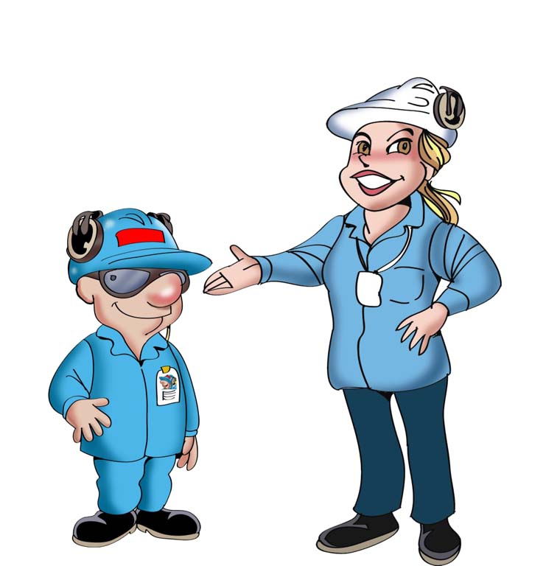
EPI – EQUIPAMENTO DE PROTEÇÃO INDIVIDUAL
Todo EQUIPAMENTO usado pelo integrante, para se proteger dos riscos que possam causar danos a Segurança e a Saúde no trabalho.
  “Os EPI’s não evitam os ACIDENTES, mas com certeza, podem DIMINUIR ou ELIMINAR as lesões”.
Notes:
Explicar que o EPI é o item mais importante para cada trabalhador, lembrando que ele não IMPEDE o acidente, mas pode reduzir os danos ao trabalhador. CLICAR PARA MUDAR O SLIDE

Slide 23
LEGISLAÇÃO
6.7.1 Cabe ao empregado quanto ao EPI:
a) usar, utilizando-o apenas para a finalidade a que se destina;
b) responsabilizar-se pela guarda e conservação;
c) comunicar ao empregador qualquer alteração que o torne impróprio para uso;
d) cumprir as determinações do empregador sobre o uso adequado.

Slide 24
LEGISLAÇÃO
6.6.1 Cabe ao empregador quanto ao EPI :
a) adquirir o adequado ao risco de cada atividade
b) exigir seu uso
c) fornecer ao trabalhador somente o aprovado pelo órgão nacional competente em matéria de segurança e saúde no trabalho
d) orientar e treinar o trabalhador sobre o uso adequado, guarda e conservação
e) substituir imediatamente, quando danificado ou extraviado
f) responsabilizar-se pela higienização e manutenção periódica
g) comunicar ao MTE qualquer irregularidade observada.

Slide 25

QUANDO DEVEMOS UTILIZAR O EPI?
Sempre que as medidas de ordem geral não ofereçam completa proteção contra os riscos de acidentes do trabalho, enquanto as medidas de proteção coletivas estiverem sendo implantadas e para atender a situação de emergência e acordo com a NR 6 item 6.3

Slide 26

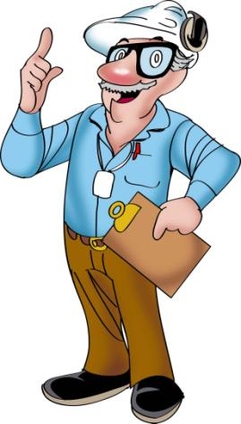
EPI’S PARA TRABALHOS EM ALTURA
Cinto tipo paraquedista
Talabarte tipo Y
Trava-Quedas
Notes:
Ressalte que estes são os EPI’s mais importantes para trabalhos em altura. CLICAR PARA MUDAR O SLIDE

Slide 27
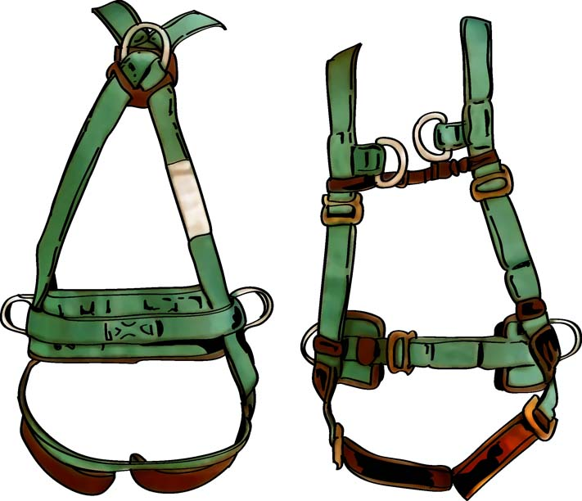
CINTO DE SEGURANÇA TIPO PARAQUEDISTA
Verifique sempre se o cinto não apresenta deformações ou avaria nas argolas de fixação ou nas costuras.
Notes:
Indique as características do cinto paraquedista. CLICAR PARA MUDAR O SLIDE

Slide 28
CINTO DE SEGURANÇA
O cinto deve ser usado com dois talabartes de material resistente e preferencialmente com mosquetões grandes (de 63 mm), para facilitar sua fixação. Sempre que possível, deve ser afixado acima da altura da cabeça. No geral um cinto tem capacidade para suportar uma pessoa de 100 kg.
Antes de usar o cinto de segurança, faça uma rigorosa inspeção em todos os seus componentes;
Quando você estiver caminhando, os dois talabartes devem ser cruzados na frente de seu corpo;

Slide 29
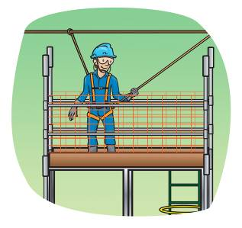
CINTO DE SEGURANÇA
O cinto de segurança deve ser afixado com o talabarte curto, de maneira a evitar impacto violento, caso a pessoa escorregue para fora da plataforma de trabalho;
Ancorar o talabarte, sempre que possível, acima da cabeça.

Slide 30
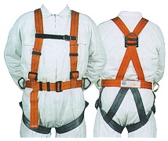
TRABALHO EM ALTURAS
CONHEÇA O CINTO DE SEGURANÇA E SEUS ACESSÓRIOS
FITAS PRIMÁRIAS SUPERIORES
ENGATE PARA PROTEÇÃO CONTRA QUEDA
FITA SECUNDÁRIA
ELEMENTO DE IENGATE PARA POSICIONAMENTO
FIVELA DE ENGATE
NBR 15836:2010
BANDA DE PERNAS
ANTES DE REALIZAR O TRABALHADOR, DEVE INSPECIONAR O CINTO DE SEGURANÇA

Slide 31
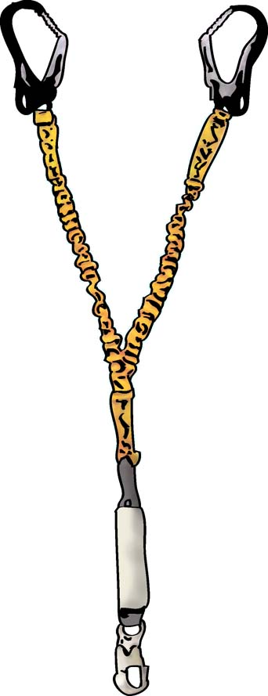
TALABARTE DE SEGURANÇA TIPO Y
Evita acidentes e dá maior segurança para trabalhos em altura.
Notes:
Explique como se usa o talabarte tipo Y. CLICAR PARA MUDAR O SLIDE

Slide 32
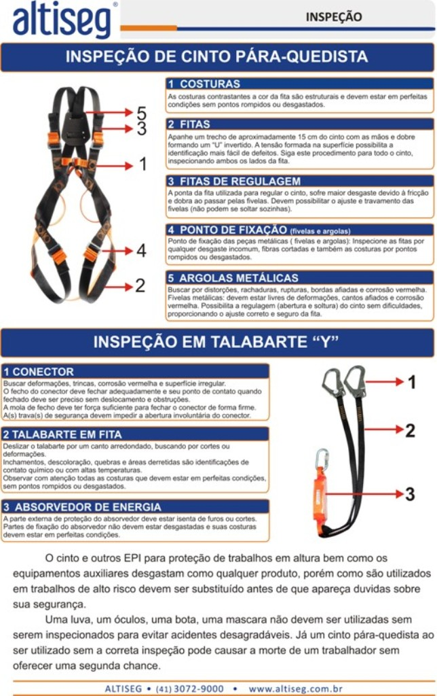

Slide 33
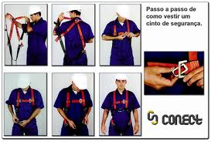
Como utilizar o cinto de
segurança paraquedista

Slide 34
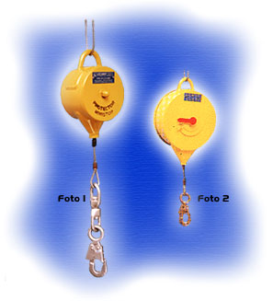
Definições de Equipamentos
Trava-queda: Dispositivo automático de travamento destinado à ligação do cinto de segurança ao cabo de segurança.
Cabos de aço: Cabo ancorado à estrutura, onde são fixadas as ligações dos cintos de segurança.
Ganchos: Acessório para conectar o cabo de aço.

Slide 35
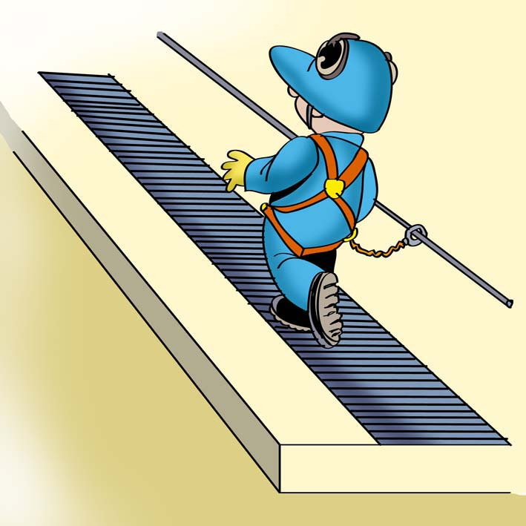
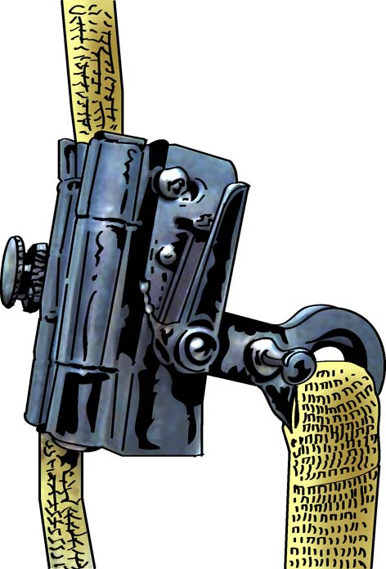
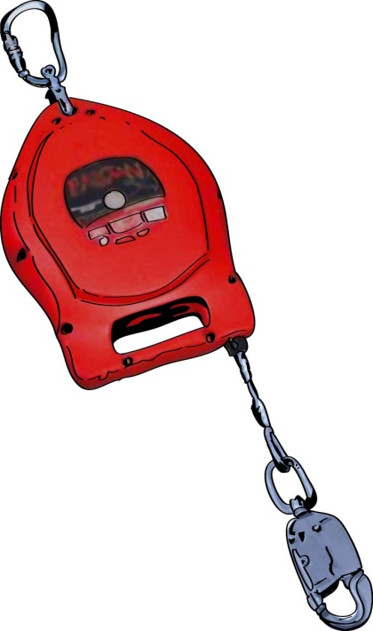
TRAVA-QUEDAS E LINHA DE VIDA
Existem diferentes tipos de Trava-Quedas.
Notes:
Ressalte a razão de se chamar Linha de Vida. CLICAR PARA MUDAR O SLIDE

Slide 36
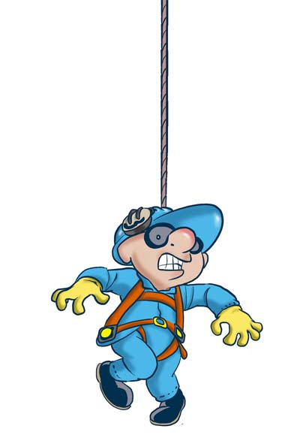
TRAVA-QUEDAS E LINHA DE VIDA
Mas todos têm a mesma função: salvar a sua vida em caso de queda.
Notes:
Mostre a importânia da Linha de Vida e os diferentes trava-quedas. CLICAR PARA MUDAR O SLIDE

Slide 37

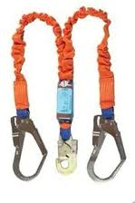
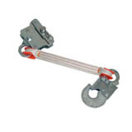
TRABALHO EM ALTURA
CONHEÇA O CINTO DE SEGURANÇA E SEUS ACESSÓRIOS
CABO DE VIDA COM AMORTECEDOR
DE QUEDAS
TRAVA- QUEDA PARA LINHA FLEXÍVEL (CORDA)
TRAVA QUEDAS PARA LINHA RÍGIDA (CABO DE AÇO)
TALABARTE DUPLO

Slide 38
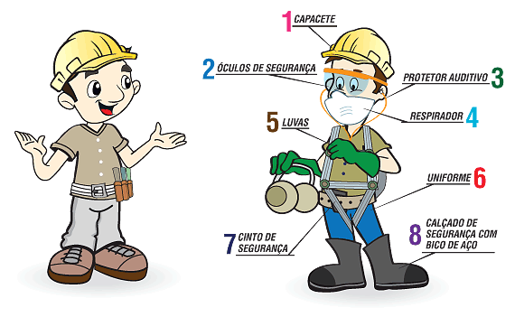

Slide 39
INSPEÇÃO PRÉVIA
Recomendamos que antes de utilizar o equipamento seja verificada a presença de sinais de desgaste ou danos que possam comprometer a segurança do usuário.

Slide 40
ARMAZENAGEM E GUARDA
Guarde seu equipamento em local seco, limpo e fora do alcance do sol;
Não guarde seu equipamento perto de fontes de calor;
Não exponha seu equipamento a materiais corrosivos e/ou químicos como líquidos de baterias, ácidos, hidrocarbonetos, etc;
As partes do equipamento em fita devem ser protegidas de objetos pontiagudos ou cortantes.

Slide 41
MANUTENÇÃO
O cinto de segurança pode ser lavado com água morna e sabão neutro sempre que for necessário;
A secagem deve ser natural e na sombra;
Não seque na máquina e nem exponha ao sol para evitar os raios ultra-violeta.

Slide 42
ISOLAMENTO DE ÁREA
Quem está trabalhando na parte superior deve tomar todas as medidas necessárias para evitar a queda de materiais e isolar a área abaixo antes do início dos trabalhos. Quem está trabalhando na parte inferior deve respeitar os isolamentos de área;
Ao observar a invasão de áreas isoladas, os trabalhos devem ser paralisados até que a situação seja resolvida.
Os trabalhos sobrepostos (uns trabalhando em cima e outros embaixo, na mesma direção) são expressamente proibidos, a não ser que haja um anteparo (teto) seguro e resistente.

Slide 43
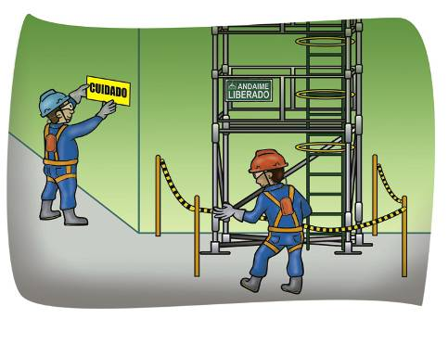
ISOLAMENTO DE ÁREA
Caso haja muita necessidade entrar em uma área isolada, por mais rapidamente que seja, procure um técnico de segurança.

Slide 44
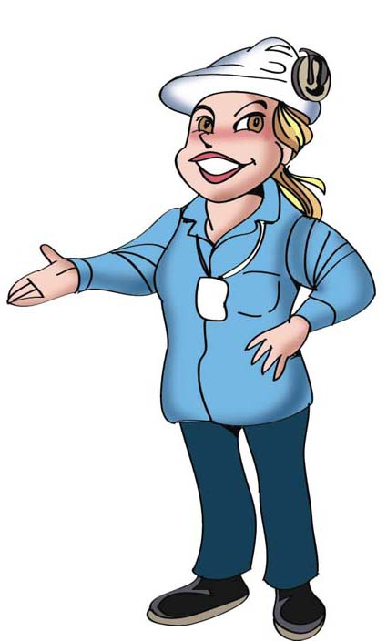
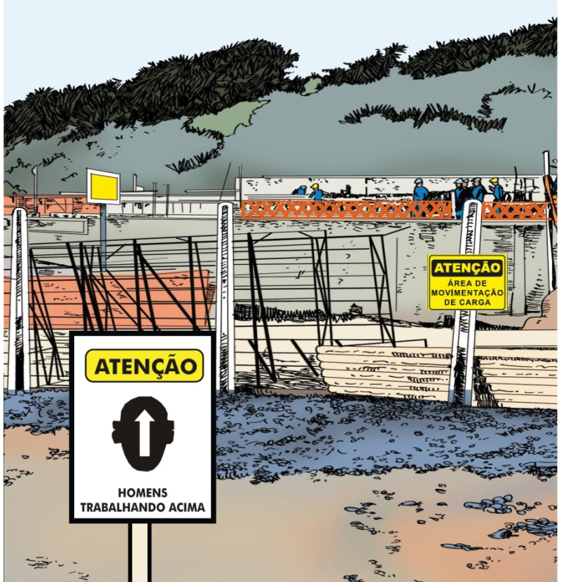
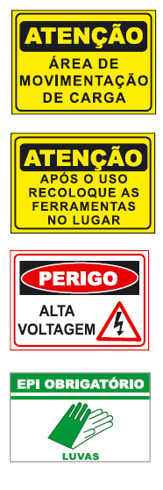
ATENÇÃO NA SINALIZAÇÃO!
A ÁREA embaixo dos TRABALHOS REALIZADOS EM ALTURA deve sempre ser ISOLADA e SINALIZADA.
Notes:
Explique que os riscos podem acontecer com quem está em baixo da obra e mostre a importância da sinalizaçãoo. CLICAR PARA MUDAR O SLIDE

Slide 45
TRABALHO EM ALTURA
EPC´S UTILIZADOS PARA PREVENIR QUEDAS EM ALTURAS
  Rede de proteção e guarda-corpo de rede;
  Plataforma provisória e bandeja de proteção;
  Trava-queda e cabo de aço guia;
  Guarda-corpo;
  Pranchas anti-derrapantes;
  Cadeira suspensa;
  Andaime suspenso;
  Elevadores de pessoal;
  Isolamento e sinalização de área.
Eduardo Amaro Gomes 09/04/2011 PORTO DE GALINHAS – PE

Slide 46
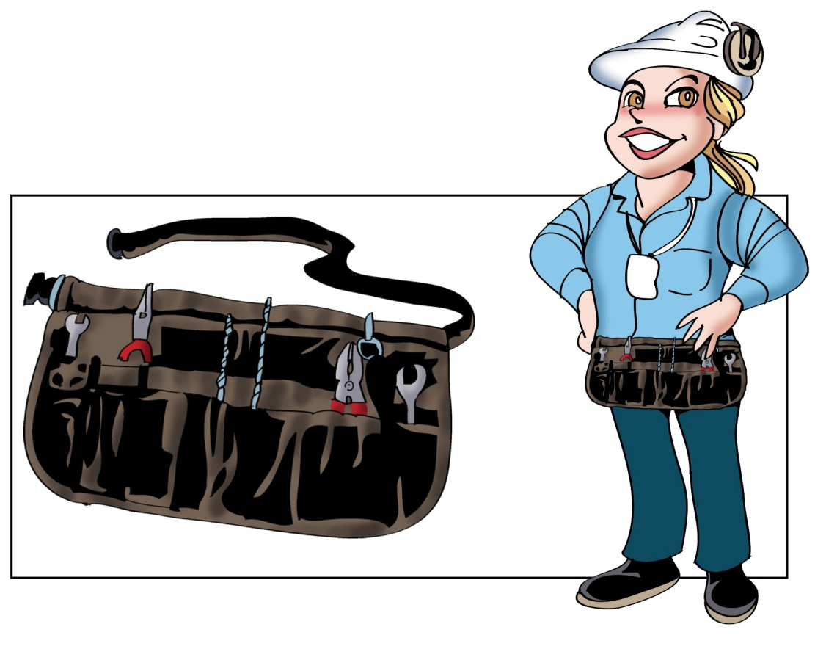
SEGURANÇA COM AS FERRAMENTAS
Para transportar ou guardar as ferramentas manuais, cada integrante deve usar o cinto porta-ferramentas.
Notes:
Mostre a utilidade do cintoo. CLICAR PARA MUDAR O SLIDE

Slide 47
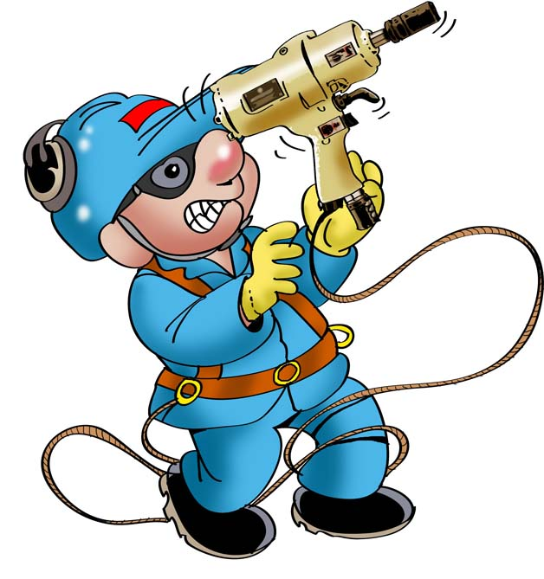
FERRAMENTAS ELÉTRICAS OU PNEUMÁTICAS
Use sempre corda de amarração para evitar que elas caiam nos níveis inferiores da obra.
Notes:
Reforce a importância da corda de amarração. CLICAR PARA MUDAR O SLIDE

Slide 48
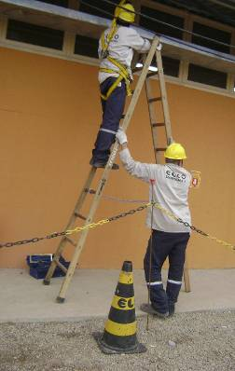
ESCADAS
As escadas de mão devem ser amarradas, de modo a evitar escorregamento ou quedas. Quando não for possível, outro empregado pode segurá-la;
É proibido colocar escada de mão em:
- nas proximidades de portas ou áreas de circulação;
onde houver risco de queda de objetos ou materiais;
nas proximidades de aberturas e vãos.

Slide 49
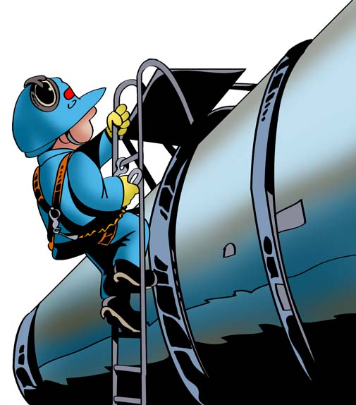
SEGURANÇA PARA SUBIR E DESCER
Use sempre o CINTO DE SEGURANÇA com TALABARTE DUPLO, mantendo um dos ganchos FIXADO em ponto seguro e resistente ou em LINHA DE VIDA.
Notes:
Destaque a importância do talabarte durante as subidas e descidas durante o trabalho. CLICAR PARA MUDAR O SLIDE

Slide 50






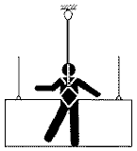
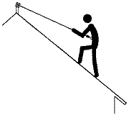
TRABALHO EM ALTURAS
PRINCIPAIS ÁREAS COM GRANDES RISCOS DE QUEDAS EM ALTURAS
COBERTURAS - RAMPAS
SILOS / RESERVATÓRIOS
PLATAFORMAS MÓVEIS
COLETIVO / INDIVIDUAL
Eduardo Amaro Gomes 09/04/2011 PORTO DE GALINHAS – PE

Slide 51





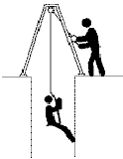
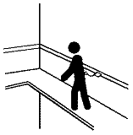
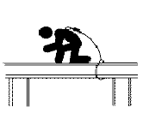
TRABALHO EM ALTURA
PRINCIPAIS ÁREAS COM GRANDES RISCOS DE QUEDAS EM ALTURAS
TORRES / CHAMINÉS
GALERIAS / TANQUES
PONTES-ROLANTES / SACADAS
PERFIS
Eduardo Amaro Gomes 09/04/2011 PORTO DE GALINHAS – PE

Slide 52




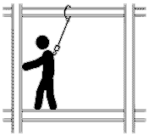
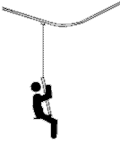
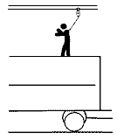
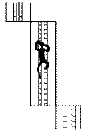
TRABALHO EM ALTURAS
PRINCIPAIS ÁREAS COM GRANDES RISCOS DE QUEDAS EM ALTURAS
HORIZONTAL + HORIZONTAL
HORIZONTAL + VERTICAL
CAMINHÕES / VAGÕES
INDÚSTRIA PETROQUÍMICA
Eduardo Amaro Gomes 09/04/2011 PORTO DE GALINHAS – PE

Slide 53
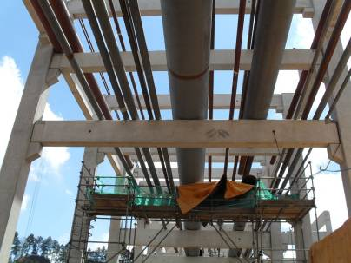
TRABALHOS DE MONTAGEM EM ALTURA
Todas as ferramentas manuais, elétricas e pneumáticas deverão dispor de uma corda de amarração para evitar suas quedas em níveis inferiores e ser transportada (içada) somente em sacolas e/ou sacos com apoio de roldana.

Slide 54
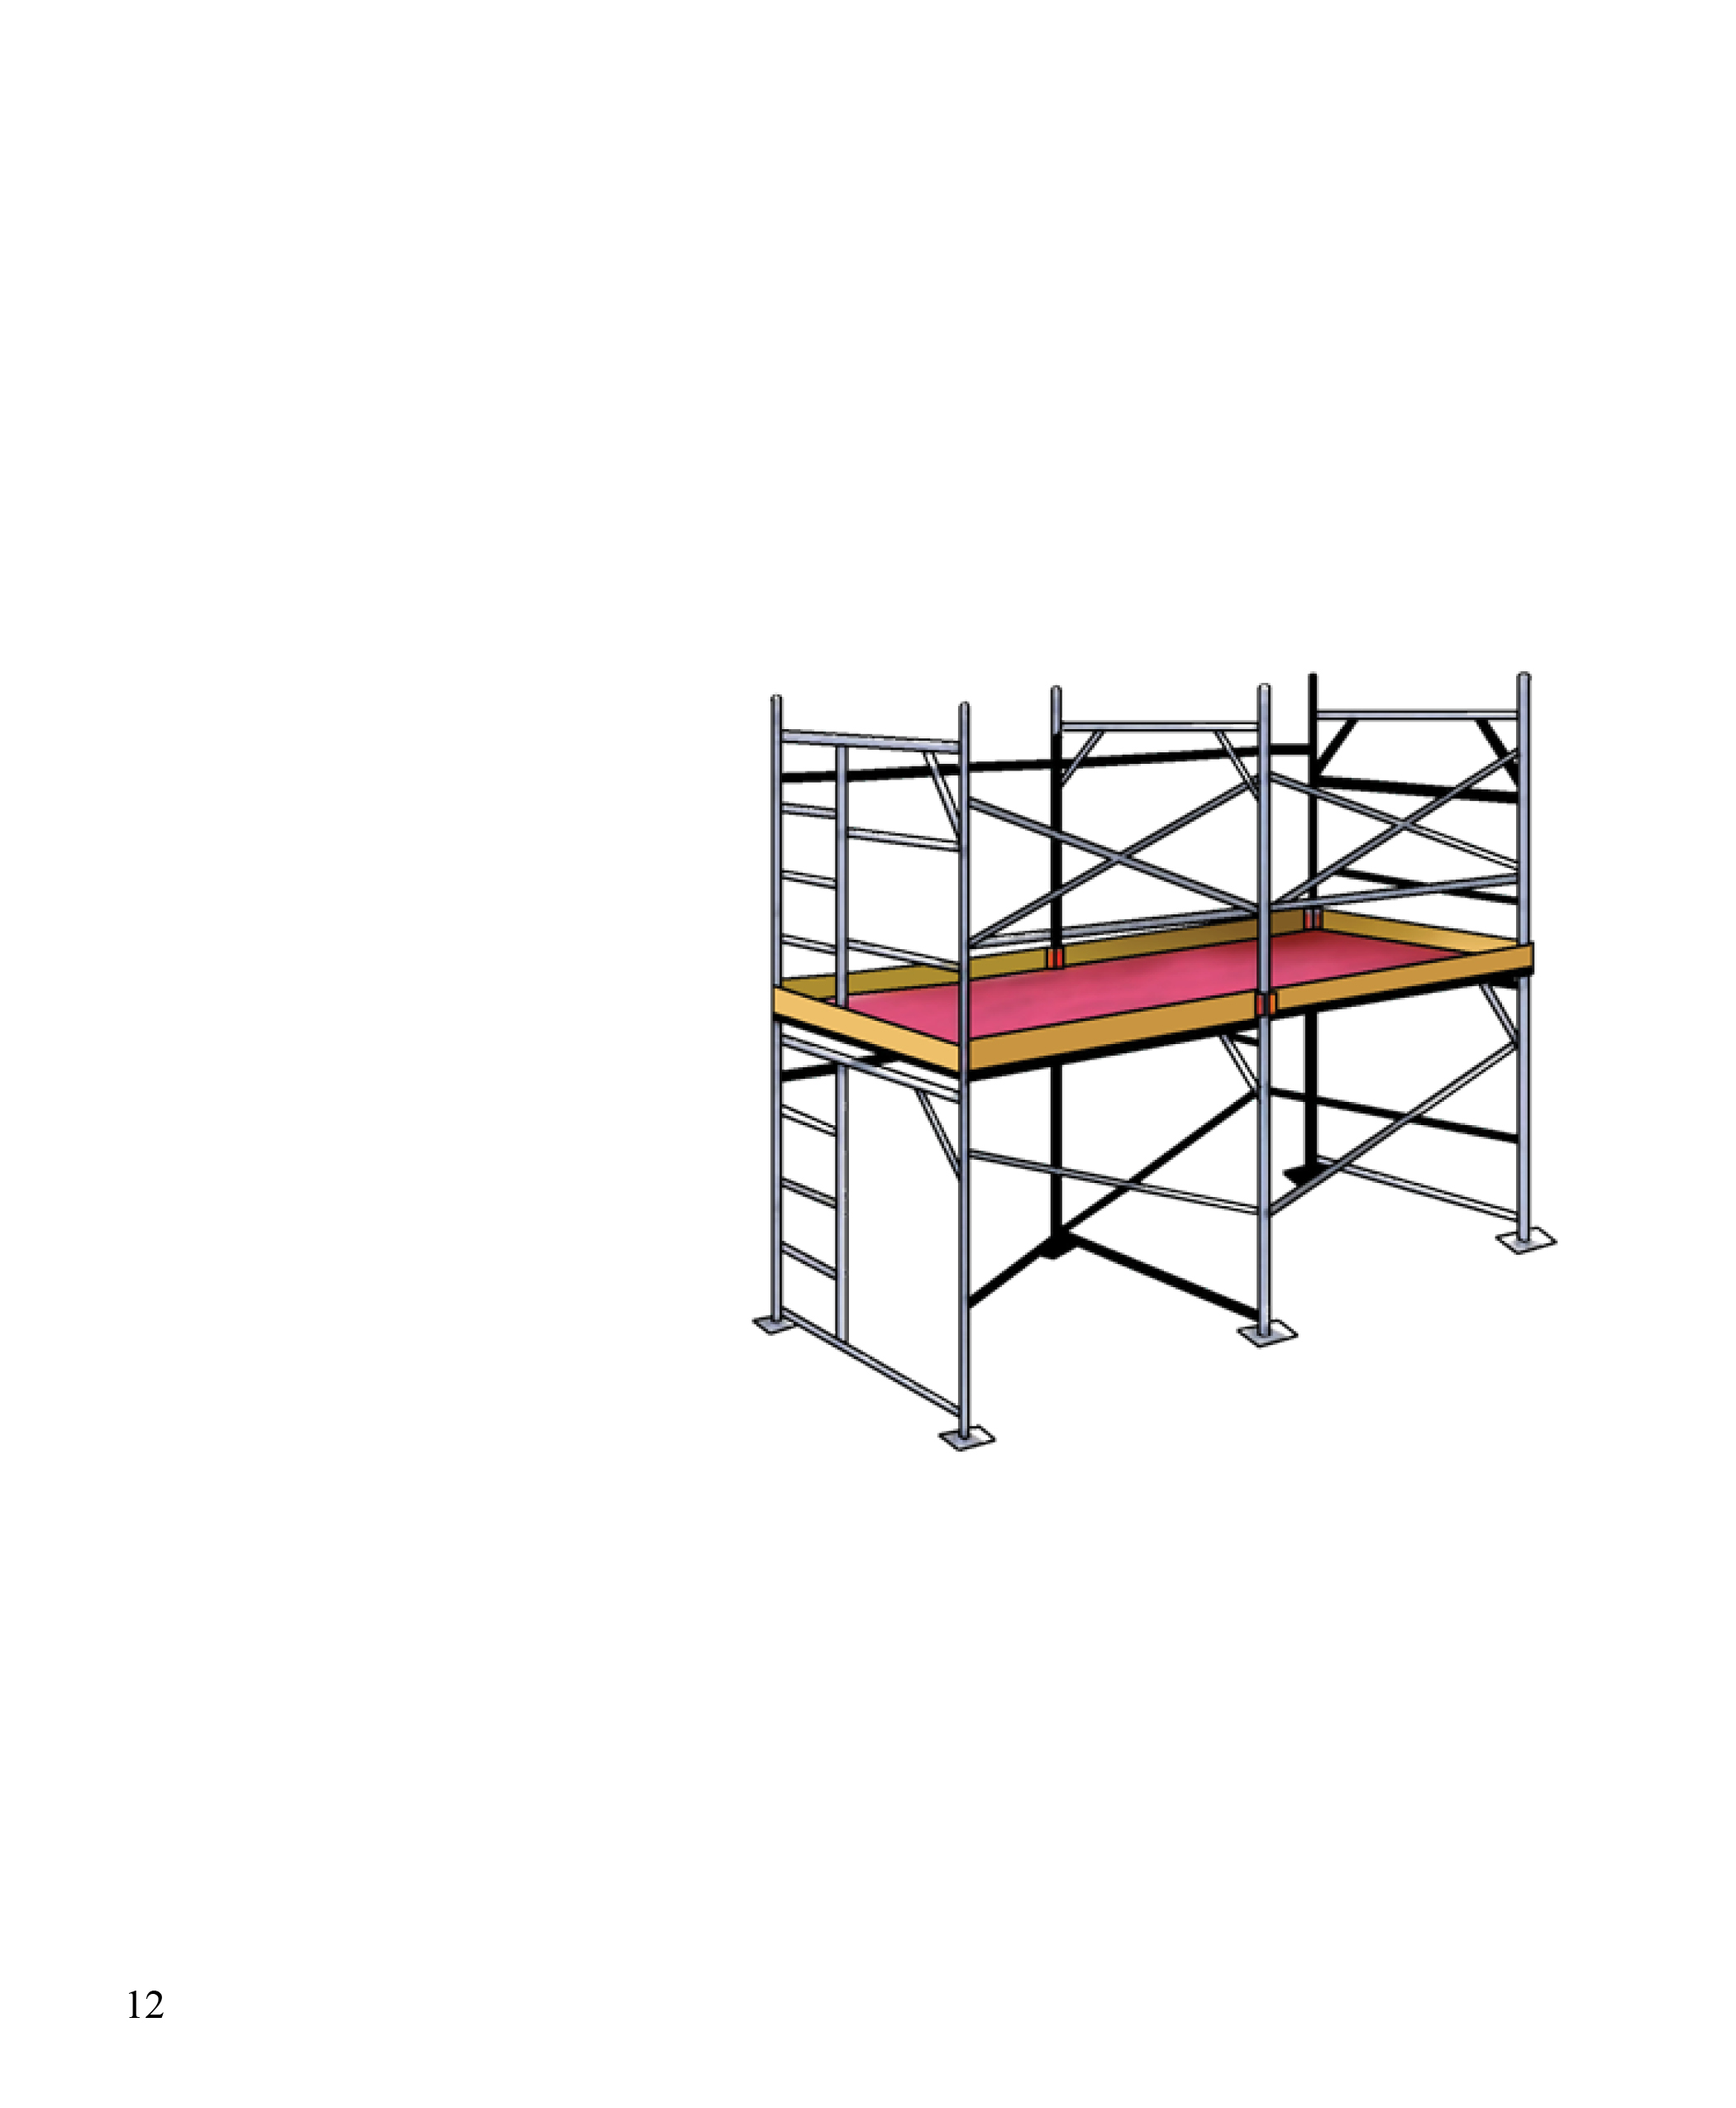
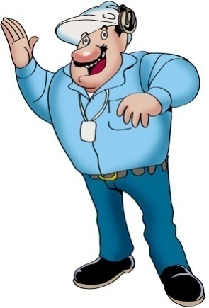
ANDAIMES TUBULARES
São montados com TUBOS e usados para atingir
LOCAIS ELEVADOS.
Notes:
Mostre que se usam tubos metálicos e por isso são chamados andaimes tubulares. CLICAR PARA MUDAR O SLIDE

Slide 55
ANDAIMES TUBULARES
Os tubos devem ser LISOS, DESEMPENADOS, estar em BOAS CONDIÇÕES e SEM CORROSÃO.
Notes:
Realce a importância da qualidade dos tubos. CLICAR PARA MUDAR O SLIDE

Slide 56

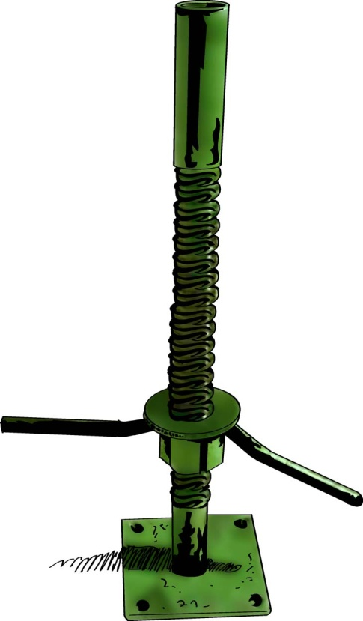
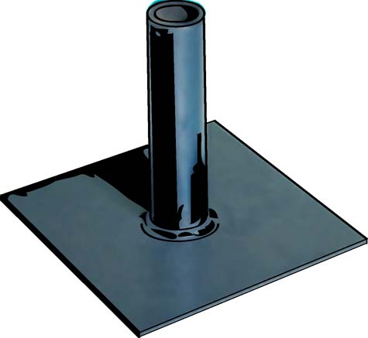
ANDAIMES TUBULARES
Para manter o andaime NIVELADO devem ser usadas SAPATAS FIXAS ou MÓVEIS.
SAPATA FIXA
SAPATA MÓVEL
Notes:
Explique o uso das diferentes sapatas. CLICAR PARA MUDAR O SLIDE

Slide 57
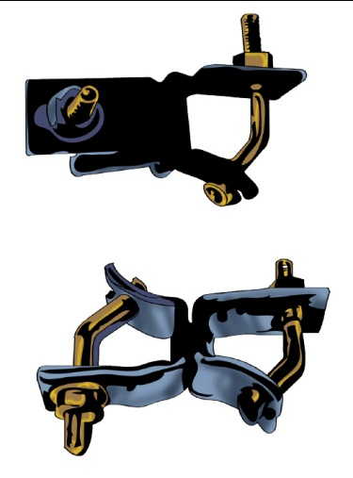
ANDAIMES TUBULARES
Cada módulo deve ser travado com ABRAÇADEIRAS e PARAFUSOS.
ANDAIMES SEGUROS SÃO GARANTIA DE TRABALHO SEGURO!
Notes:
Indique as abraçadeiras e destaque sua importância. CLICAR PARA MUDAR O SLIDE

Slide 58
ANDAIMES TUBULARES
A MADEIRA usada na plataforma de trabalho deve ser de BOA QUALIDADE, SEM NÓS ou RACHADURAS.
ANDAIMES SEGUROS SÃO GARANTIA DE TRABALHO SEGURO!
Notes:
Destaque a importância da madeira. CLICAR PARA MUDAR O SLIDE

Slide 59
ANDAIMES TUBULARES
Os andaimes devem ter GUARDA-CORPO nas cabeceiras e em todo o redor, menos no lado onde se está trabalhando.
ANDAIMES SEGUROS SÃO GARANTIA DE TRABALHO SEGURO!
Notes:
Destaque a importância do guarda-corpo. CLICAR PARA MUDAR O SLIDE

Slide 60
ANDAIMES TUBULARES
Os RODAPÉS devem cercar a plataforma de trabalho para EVITAR QUEDA de MATERIAIS e FERRAMENTAS.
ANDAIMES SEGUROS SÃO GARANTIA DE TRABALHO SEGURO!
Notes:
Explique a necessidade dos rodapés. CLICAR PARA MUDAR O SLIDE

Slide 61

ANDAIMES TUBULARES
NUNCA USE APARAS OU RESTOS DE MADEIRA PARA FAZER AS PLATAFORMAS!
Notes:
Reforce a importância de se usar apenas madeira de boa qualidade. CLICAR PARA MUDAR O SLIDE

Slide 62




RECOMENDAÇÕES DE SEGURANÇA
Andaimes com MAIS de DOIS METROS de altura tem que ter ESCADAS ou RAMPAS.
NÃO é permitido ALTERAR os andaimes com solda, corte, maçarico, perfuração ou empeno.
A INSPEÇÃO dos andaimes deve ser feita TODOS OS DIAS, antes de começar o trabalho.
Os andaimes só devem ser MONTADOS por INTEGRANTES HABILITADOS.
Notes:
Explique a razão de cada uma das recomendações. CLICAR PARA MUDAR O SLIDE

Slide 63

ANDAIMES
Não colocar peças dentro de tubos de andaimes ou tubulares;
Utilizar somente andaimes liberados, observando as placas de advertência. NUNCA utilizar andaime sem placa.

Slide 64

TRABALHO EM ALTURA
PISOS EM ESTRUTURA METÁLICA OU PRANCHÕES DE 25 MM;
CINTO DE SEGURANÇA TIPO PÁRA-QUEDISTA COM DOIS TALABARTES, NYLON, COM AMORTECEDOR E MOSQUETÕES DE ENGATE RÁPIDO DE 90 MM;
SAPATO DE SEGURANÇA;
LUVAS DE ACORDO COM ATIVIDADE;
CAPACETE COM JUGULAR;
CORDA DOTADA DE SISTEMA TRAVA QUEDA PARA SUBIR E DESCER DO ANDAIME;
AREA DE TRABALHO DEVE SER ISOLADA E SINALIZADA
Eduardo Amaro Gomes 09/04/2011 PORTO DE GALINHAS – PE

Slide 65

SEGURANÇA PARA SUBIR E DESCER
Para trabalhar em estruturas com PAREDES RETAS, devem ser usados andaimes suspensos leves, conhecidos como BALANCINS.
Notes:
Fale sobre os usos do balancim. CLICAR PARA MUDAR O SLIDE

Slide 66
SEGURANÇA PARA SUBIR E DESCER
Para LIMPEZA de vidraças, INSPEÇÃO de torres, tanques, reservatórios ou silos, deve ser usada a CADEIRA SUSPENSA INDIVIDUAL.
Notes:
Descreva os casos onde a cadeira suspensa é melhor utilizada. CLICAR PARA MUDAR O SLIDE

Slide 67
SEGURANÇA PARA SUBIR E DESCER
Use sempre o CINTO DE SEGURANÇA com TALABARTE DUPLO, mantendo um dos ganchos FIXADO em ponto seguro e resistente ou em LINHA DE VIDA.
Notes:
Destaque a importância do talabarte durante as subidas e descidas durante o trabalho. CLICAR PARA MUDAR O SLIDE

Slide 68



PRINCIPAIS CAUSAS DE QUEDAS
Método de trabalho impróprio.
Contato acidental com condutor ou massa sob tensão elétrica.
Trabalhador não apto em altura (problema de saúde, mau súbito).

Slide 69

RESGATE EM ALTURA
O resgate de uma vítima é, sem sombra de dúvidas, a operação mais complexa, dentro das atividades de trabalhos em altura, motivo este que exige que os trabalhadores resgatistas, estejam devidamente treinados e preparados.

Slide 70
TRABALHO EM ALTURA
CHECKS LISTS PARA PREVENÇÃO
  I - REALIZAR INSPEÇÃO NO LOCAL DO SERVIÇO ANTES DO INÍCIO DA OBRA, A FIM DE SE REALIZAR LEVANTAMENTO DOS RISCOS EXISTENTES.
  II - REALIZAR UM MICRO-PLANEJAMENTO DO SERVIÇO A SER
  EXECUTADO.
  III - INSPECIONAR OS DISPOSITIVOS DE PROTEÇÃO, VERIFICANDO SE ESTÃO EM BOM ESTADO, SE OFERECEM RESISTÊNCIA AOS ESFORÇOS A QUE SERÃO SUBMETIDOS. NUNCA IMPROVISAR DISPOSITIVO DE PROTEÇÃO.
  IV - PREPARAR E MONTAR TODO EQUIPAMENTO NECESSÁRIO PARA PREVENÇÃO DE ACIDENTES.
Eduardo Amaro Gomes 09/04/2011 PORTO DE GALINHAS – PE

Slide 71
TRABALHO EM ALTURA
CHECKS LISTS PARA PREVENÇÃO
  V - verificar se todo pessoal envolvido está apto ao serviço;
  VI - isolar e sinalizar toda a área sob o serviço. a área a ser isolada deverá ser sempre maior que a projeção da sombra da área do serviço;
  VII - quando a execução de um serviço especifico e de pouca duração exige a retirada de um dispositivo de segurança, medidas suplementares de segurança devem ser tomadas. todo dispositivo retirado deverá ser recolocado no fim da execução do serviço.
Eduardo Amaro Gomes 09/04/2011 PORTO DE GALINHAS – PE

Slide 72

TRABALHO EM ALTURA
O QUE ESTÁ ERRADO?
Eduardo Amaro Gomes 09/04/2011 PORTO DE GALINHAS – PE

Slide 73
TRABALHO EM ALTURA
JÁ ESTÃO CONSCIENTIZADOS?
SEM EPI ADEQUADO
(CINTO DE SEGURANÇA)
SEM PROTEÇÕES LATERAIS
OUTRAS ATIVIDADES
NO MESMO LOCAL
SEM APR NO
LOCAL DA ATIVIDADE
PESSOAS NÃO AUTORIZADAS
NO LOCAL
ANDAIMES COM FALTA
DE DISPOSITIVO DE
LIBERAÇÃO
FALTA DE LIMPEZA E
ORGANIZAÇÃO DA ÁREA
SEM BANDEJAS
DE PROTEÇÃO
FALTA DE ISOLAMENTO
DA ÁREA

Slide 74


TRABALHO EM ALTURA
VEJAMOS ALGUMAS CRIATIVIDADES
Eduardo Amaro Gomes 09/04/2011 PORTO DE GALINHAS – PE

Slide 75


TRABALHO EM ALTURA
ISTO JÁ É FAÇANHA...
Eduardo Amaro Gomes 09/04/2011 PORTO DE GALINHAS – PE

Slide 76


TRABALHO EM ALTURA
ISTO JÁ É UM ABSURDO!!!
Eduardo Amaro Gomes 09/04/2011 PORTO DE GALINHAS – PE

Slide 77

Tipos de lesão no trabalho em altura
HEMATOMAS CONTUSÕES FRATURAS
QUEIMADURAS INTOXICAÇÃO FATALIDADE

Slide 78
ADVERTÊNCIA SOBRE RISCO NO USO INCORRETO
Este produto é projetado especialmente para trabalhos em altura.
Você é responsável por suas próprias ações e decisões.
Familiarize-se com as possibilidades e limitações deste produto.
O equipamento tem prazo de validade que varia conforme o seu uso.

Slide 79
Destrua-o quando aposentá-lo para evitar seu uso no futuro.
Utilize cordas, mosquetões e acessórios de qualidade assegurada para não comprometer seu cinto de segurança.
Sempre use capacete.
Procure manter-se atualizado, busque instruções qualificadas, cursos e treinamentos para trabalho em altura e resgate.

Slide 80

NÃO DEIXE ISSO ACONTECER COM VOCÊ – PROTEJA-SE

Slide 81
NÃO DEIXE ISSO ACONTECER COM VOCÊ – PROTEJA-SE

Slide 82

RESGATE EM ALTURA
Quando o trabalhador cair em função da perda da consciência ou perder a consciência, e fica dependurado, em ambos os casos, estando ele equipado com um sistema de segurança, ficará suspenso pelo cinturão de segurança tipo para-quedista até o momento do socorro.
Estudos comprovam que a suspensão inerte, mesmo em períodos curtos de tempo, podem desencadear transtornos fisiológicos graves, em função da compressão dos vasos sanguíneos e problemas de circulação. Estes transtornos podem levar a morte se o resgate não for realizado rapidamente.

Slide 83

RESGATE EM ALTURA
Outro fator importante é o exercício periódico do treinamento de resgate, pois ao longo do tempo vários conceitos são esquecidos.

Slide 84


Olha só o que o Zé Gambiarra anda aprontando por aí!
Notes:
A apresentação segue automática até o final da música.

Slide 85


Notes:
A apresentação segue automática até o final da música.

Slide 86
Notes:
A apresentação segue automática até o final da música.

Slide 87
Notes:
A apresentação segue automática até o final da música.

Slide 88
Notes:
A apresentação segue automática até o final da música.

Slide 89
Notes:
A apresentação segue automática até o final da música.

Slide 90
Notes:
A apresentação segue automática até o final da música.

Slide 91



Notes:
A apresentação segue automática até o final da música.

Slide 92
Notes:
A apresentação segue automática até o final da música.

Slide 93
Notes:
A apresentação segue automática até o final da música.

Slide 94



Notes:
A apresentação segue automática até o final da música.

Slide 95
Notes:
A apresentação segue automática até o final da música.

Slide 96
Notes:
A apresentação segue automática até o final da música.

Slide 97

QUEM QUER SER UM ZÉ GAMBIARRA?
Notes:
A apresentação segue automática até o final da música.

Slide 98
QUEM QUER SER UM ZÉ GAMBIARRA?
Notes:
A apresentação segue automática até o final da música.

Slide 99
QUEM QUER SER UM ZÉ GAMBIARRA?
Notes:
A apresentação segue automática até o final da música.

Slide 100
Faça um treinamento para trabalho em altura;
Trabalhe com pessoas responsáveis;
Analise os riscos e as condições de trabalho;
Estabeleça os procedimentos de trabalho antecipadamente;
Fique sempre atento durante o trabalho;
Mantenha sua saúde fazendo os exames periódicos;
Utilize EPI certificado e exija os testes dos de uso geral;
Verifique os nós das cordas, as fivelas do cinto de segurança, o fechamento dos mosquetões;
Verifique sempre as ancoragens e sua auto- segurança;
O capacete pode salvar a sua vida.
Recomendações ao trabalhador
Fabiana Barros – Recife - PE

Slide 101
Conseqüências de uma Queda
“É muito mais fácil e melhor evitar uma queda que cuidar de suas conseqüências.”
“A permanência de uma pessoa inerte em qualquer tipo de cinto de segurança pode causar sérios danos fisiológicos.”
“Em caso de quedas o resgate deve ser urgente!
O tempo entre a perda da consciência e o surgimento dos agravos fisiológicos é muito curto, portanto é necessário atendimento rápido e eficaz.”
Fabiana Barros – Recife - PE

Slide 102
Concluindo...
Seja qual for a situação, em casa, no trânsito, no lazer ou no trabalho, haja com segurança, pois, vivemos hoje o que plantamos ontem!
O que tem plantado?
Fabiana Barros – Recife - PE

Slide 103

TRABALHO EM ALTURA
A segurança e o sucesso nos trabalhos em altura são obtidos pelo seu comprometimento.
Faça a sua parte!
Fabiana Barros – Recife - PE

